Slide 1
Nakama 2 Chapter 9

Slide 2
第９課 文化と習慣 Culture and Customs

Slide 3
新しい言葉

Slide 4
A. 文化と習慣
どんな日本の文化を知っていますか。
どんな日本の習慣を知っていますか。
日本の習慣はあなたの国の習慣と何が同じですか。何が違いますか。

Slide 5
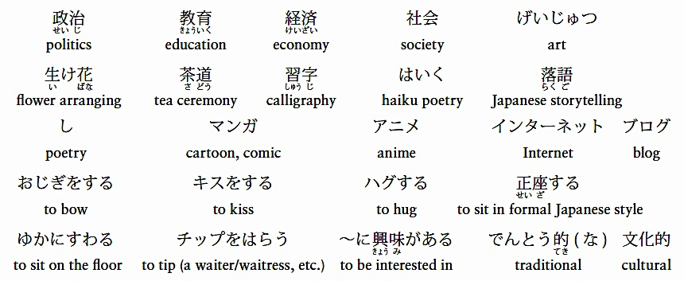
A. 文化と習慣

Slide 6
A. 文化と習慣

Slide 7
A. 文化と習慣
文化
日本の文化のどんなものに興味(きょうみ)がありますか。
生け花(いけばな)や茶道(さどう)をしたことがありますか。
習慣
あなたの国にある習慣はどれですか。ない習慣はどれですか。
経済(けいざい)・社会
アメリカの経済は今どうですか。
いい社会というのは、どんな社会だと思いますか。

Slide 8
B. 世界の宗教

Slide 9
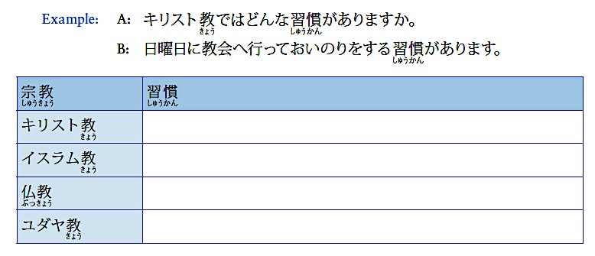
B. 世界の宗教
神道
しんとう

Slide 10
C. おつきあい

Slide 11
日本の習慣vs.自分の国の習慣
X：日本ではバレンタインデーに女の人から男の人にチョコレートをあげる習慣があるんだよ。
Y：へえ、そう。私の国では女の人にも男の人にも、チョコレートだけじゃなくて、色々なプレゼントをあげる習慣があるよ。
日本の習慣
クリスマスにデートをする
お正月に子供にお金をあげたり、神社やお寺に行ったりする
食事の前に「いただきます」と言う
トイレのドアをいつもしめておく
あやまる時、理由(りゆう)をあまり言わない
何かをたのまれた時、はっきりことわらない
日本的な家では、ゆかにすわる

Slide 12
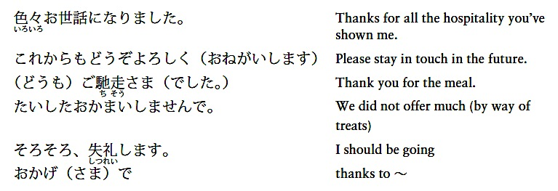
D. わかれのあいさつ

Slide 13
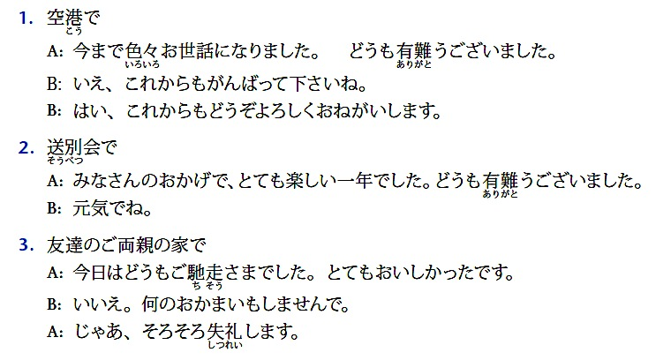
D. わかれのあいさつ

Slide 14
ダイアローグ

Slide 15
はじめに
どんな所に旅行に行ったことがありますか。
その旅行の時、何か困(こま)ったことがありましたか。それは何でしたか。
知らない国に行った時、どんなことに困ると思いますか。

Slide 16
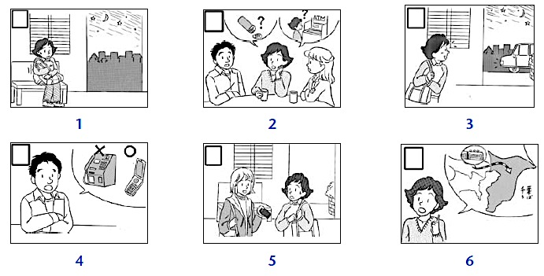
日本で困ったこと
4
1
5
6
3
2

Slide 17
新しい言葉

Slide 18
日本で困ったこと
上田さんは日本に何年いますか。
上田さんはホストファミリーをどんなことで困らせましたか。
上田さんが電車を間違えた時、だれが何を上田さんにしてくれましたか。
お父さんが車でむかえに来る間、上田さんはどこで何をしていましたか。
上田さんは日本では何がいると思っていますか。
石田さんは上田さんと同じ考えですか。どうしてそう思っていますか。

Slide 19
会話の練習
石田：アリス、日本に来てもう２年かな？
上田：うん、そうね。
石田：はやいね。
上田：ええ、でも、日本に来たばかりの時は、日本の文化や習慣が分からなくて大変だった。
石田：そうなんだ。
プリンストン大学に入って〜年
日本語の勉強を始めて〜年

Slide 20
会話の練習
上田：道が分からなくて、ホストファミリーを心配させちゃったことがあるんだ。
石田：え、何があったの？
上田：電車を間違えて、ちばの方に行っちゃったの。
子供の時、〜て、親を心配させた
子供の時、〜て、親を困らせた

Slide 21
日本の文化

Slide 22
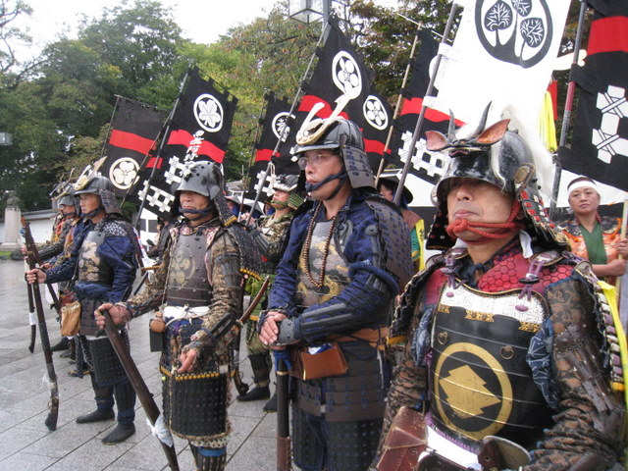
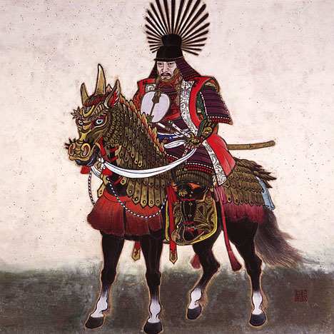
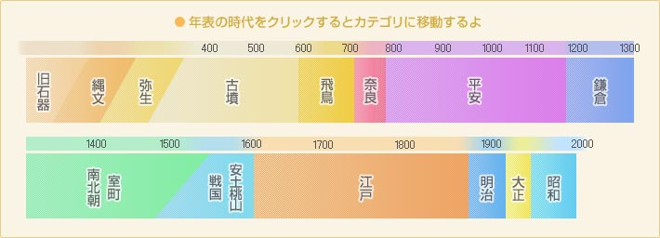
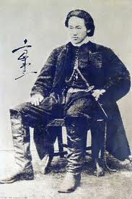

Slide 23
文法1
Expressing the performance of a favor
usingてあげる／くれる／もらう

Slide 24
Vて giving & receiving verbs
あげる／くれる／もらう = helping verbs.
the giving and receiving of services
the speaker’s appreciation or gratitude

Slide 25
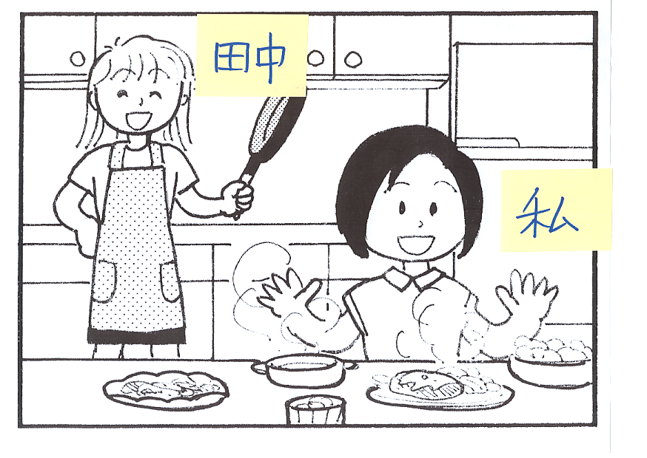
V-て giving & receiving verb
田中
すずき
田中さんが言いました。
私は すずきさんにおいしい料理を作ってあげました。 Giver Receiver to give (out-bound)

Slide 26
V-て giving & receiving verb
田中
すずき
すずきさんが言いました。
田中さんは 私においしい料理を作ってくれました。 Giver Receiver to give (in-bound)

Slide 27
V-て giving & receiving verb
田中
すずき
すずきさんが言いました。
私は 田中さんにおいしい料理を作ってもらいました。 Receiver Giver to receive

Slide 28
〜くれる／〜もらう

Slide 29
Giverは
Recipientに
Favorてくれる／下さる
先生は 私に はいくを 教えて下さいました。
My teacher taught me haiku (for my benefit).
The recipient can be marked by に, but it does not have to be overtly marked if it is obvious.
友達が むかえに来てくれた。
My friend came to pick me up.
父は 私を しんじてくれた。
My father believed me.
彼は 私と 結婚してくれた。
He married me.
||
Not speaker
||
Speaker/in-group

Slide 30
Politeness boundary shift
The in-group/out-group distinction can be applied in social contexts other than family.
Inside of the company
課長(かちょう)は 私に アドバイスして下さった。
Outside of the company
お客さまが 課長を １時間待って下さった。
superior inferior
superior inferior

Slide 31
Recipientは
Giverに
Favorてもらう／いただく
その子は 近所の人に ほめてもらった。
The child got his neighbor to praise him.
弟は 先生に 助(たす)けていただいた。
My younger brother got the teacher to help him.
Sentence with the て-form of the verb+もらう tend to imply that the recipient is asking or persuading the giver for a favor.
私は 父に コンピュータを買ってもらうつもりです。
I intend to get my father to buy me a computer.
recipient giver

Slide 32
〜てもらう／いただく
The giver is marked by に or から, but the use of から is limited to some cases such as 送る、貸(か)す、教える, where the main verb indicates a transfer of an object.
私は 友達○に／○から 写真を送ってもらった。
I had my friend send pictures.
私は 友達○に／×から 本を読んでもらった。
I had my friend read a book.

Slide 33
〜てもらう／いただく
To express negative desires, use either ほしくない, もらいたくない, いただきたくない or ないでほしい, ないでもらいたい, ないでいただきたくない.
田中先生には、このレポートをまだ読んでいただきたくないんです／読まないでいただきたいんです。
I don’t want Prof. Tanaka to read this report yet.
このことはだれにも話してもらいたくないんです／話さないでもらいたいんです。
I don’t want you to tell anybody about this.

Slide 34
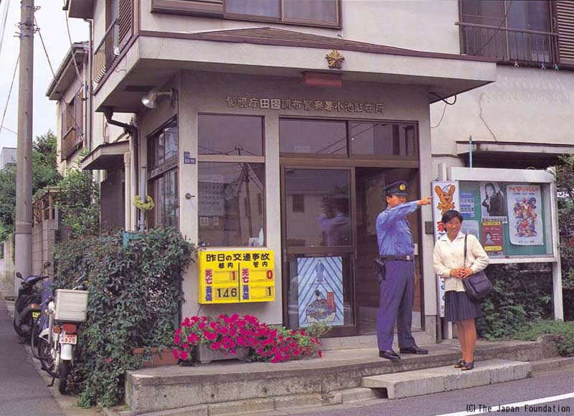
〜てもらう／〜てくれる
おまわりさんに道を教えてもらいました。
おまわりさんが道を教えてくれました。

Slide 35
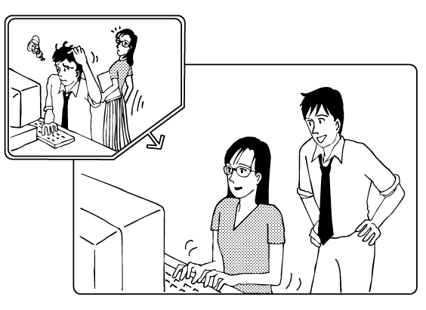
〜てもらう／〜てくれる
中山さんにコンピューターをなおしてもらいました。
中山さんがコンピューターをなおしてくれました。

Slide 36
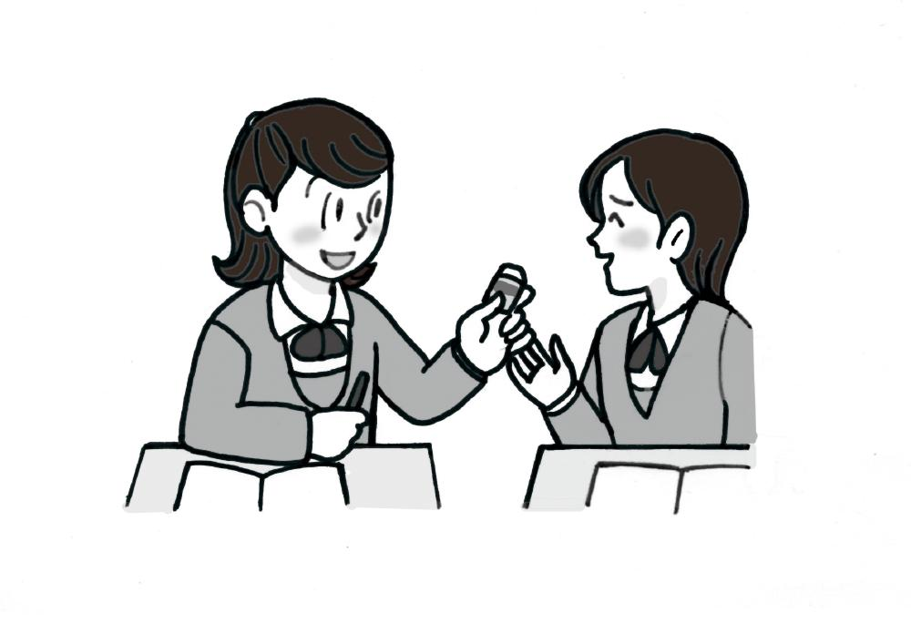
〜てもらう／〜てくれる
友達
私
友達に消しゴムを貸(か)してもらいました。
友達が消しゴムを貸してくれました

Slide 37
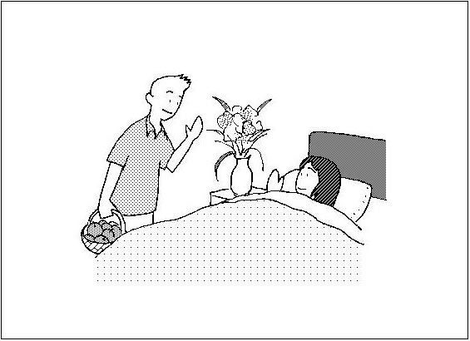
〜てもらう／〜てくれる
友達
友達にお見まいに来てもらいました。
友達がお見まいに来てくれました。

Slide 38
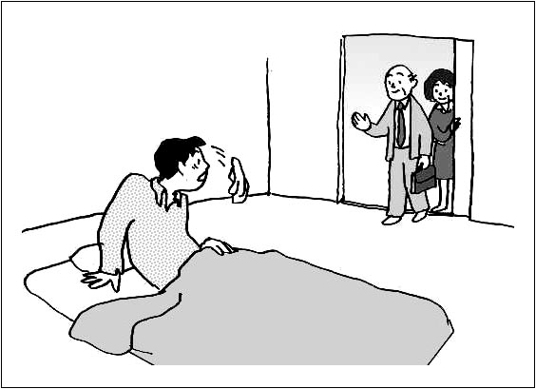
〜てもらう／〜てくれる
先生
先生にお見まいに来ていただきました。
先生がお見まいに来て下さいました。

Slide 39
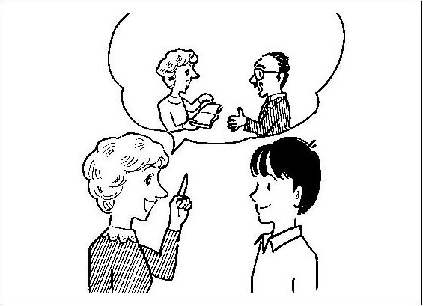
〜てもらう／〜てくれる
田中先生
田中先生に日本語を教えていただきました。
田中先生が日本語を教えて下さいました。

Slide 40
〜てくれる
In the てくれる sentence, the beneficiaries are accompanied by whatever particle the main verb calls for.
When the main verb does not have the place for the person, use 〜のために with くれる.

Slide 41
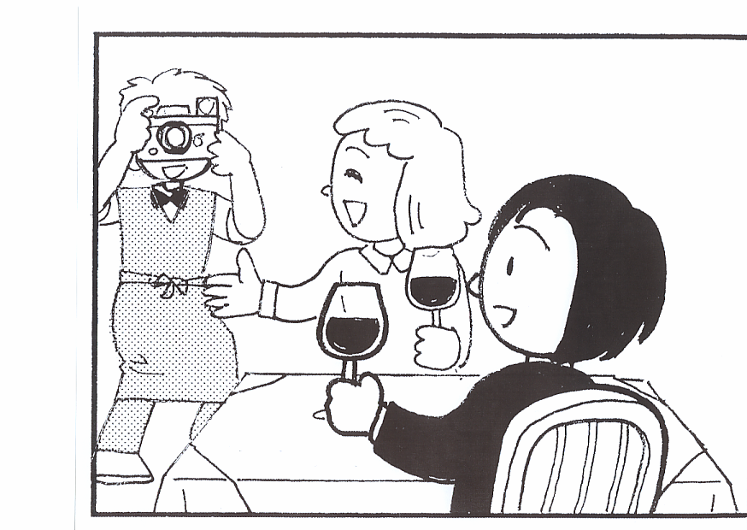
〜てくれる／〜てもらう
In the てくれる sentence, the beneficiaries are accompanied by whatever particle the main verb calls for.
私は課長にレストランに連れて行っていただきました。
課長は私をレストランに連れて行ってくださいました。
Original sentence
課長は私を〜に連れて行く
課長(かちょう)

Slide 42
〜てくれる／〜てもらう
In the てくれる sentence, the beneficiaries are accompanied by whatever particle the main verb calls for.
電車が遅れたので、私は友達に待ってもらいました。
電車が遅れたので、友達は私を待ってくれました。
Original sentence
友達は私を待つ
友達

Slide 43
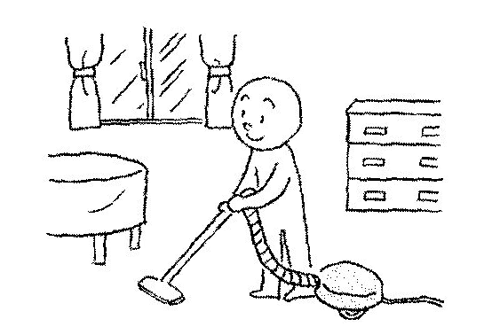
〜ために
When the main verb does not have the place for the person, use 〜のために with くれる.
私は母に部屋をそうじしてもらいました。
母は（私のために）部屋をそうじしてくれました。

Slide 44
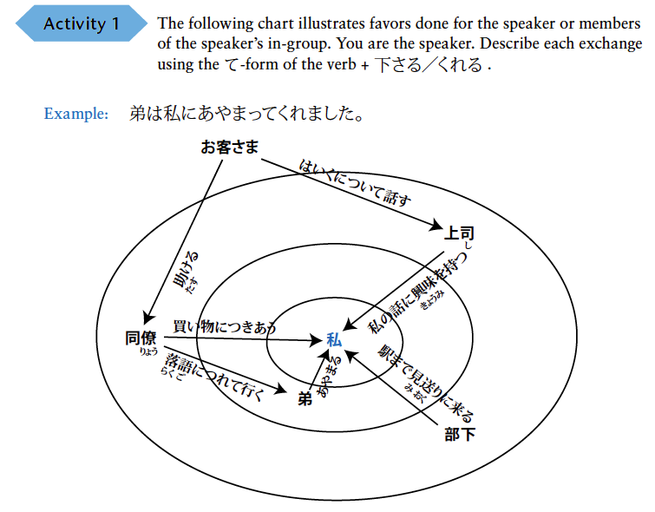
Activity 1/2

Slide 45
会話練習
会話１（辞書をかす）
A:お、いい辞書だね。
B:うん。先生に貸(か)していただいたんだ。
A:へえ。よかったね。
会話２（べんとうを作る）
A:あれ？今日はおべんとう？
B:うん。お母さんが作ってくれたんだ。
A:そう。いいね。
会話３（らくごにつれて行く）
A:今から出かけるの？
B:うん。友達がらくごにつれて行ってくれるんだ。
A:へえ！いいね。
会話４（待っている）
A:もしもし、Bさん？
B:あ、Aさん。今、どこ？
A:ごめん、今、駅だから、もう少し待っていてくれる？

Slide 46
〜てもらう／〜いただく 〜てくれる／〜てくださる
病気の時／家族
とても忙しい時／友達
誕生日に／家族
日本語の宿題が分からない時／先生
？？

Slide 47
〜てあげる

Slide 48
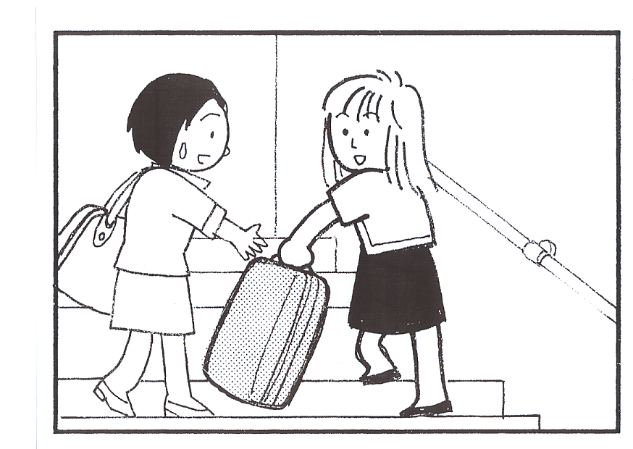
〜てあげる
友達
私は 友達の荷物を持ってあげました。 Giver Receiver to give (out-bound)

Slide 49
〜てあげる／〜てくれる
If both giver and recipient are in the speaker’s in-group, use either てくれる or てあげる.
私は 友達に いけばなを 教えてあげた。
私は 弟に 英語を 教えてあげた。
母は 弟に ケーキを 作ってあげた／くれた。
ぼくは 犬に ボールを 買ってやった／あげた。

Slide 50
〜てあげる／〜てやる
Although it is theoretically possible to use さしあげる in this structure, in reality the て-form of the verb+さしあげる is rarely used.
さしあげる explicitly indicates that the giver is doing a favor for a superior, and such explicit remarks are considered condescending. In such cases, use either a humble form or the simple ますform(Ch.11 Grammar II).

Slide 51
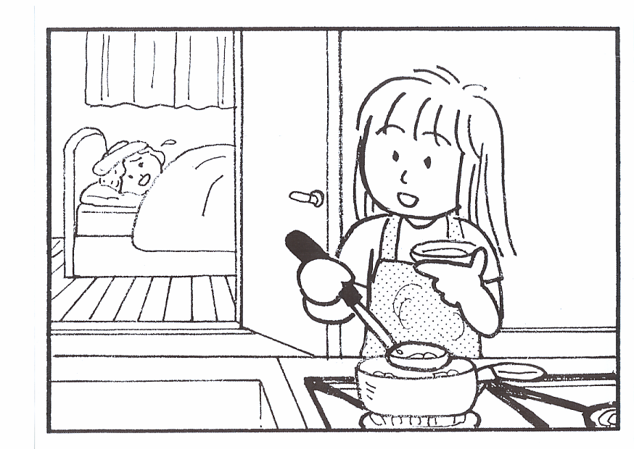
〜てあげる
私は病気の友達に料理を作ってあげました。

Slide 52
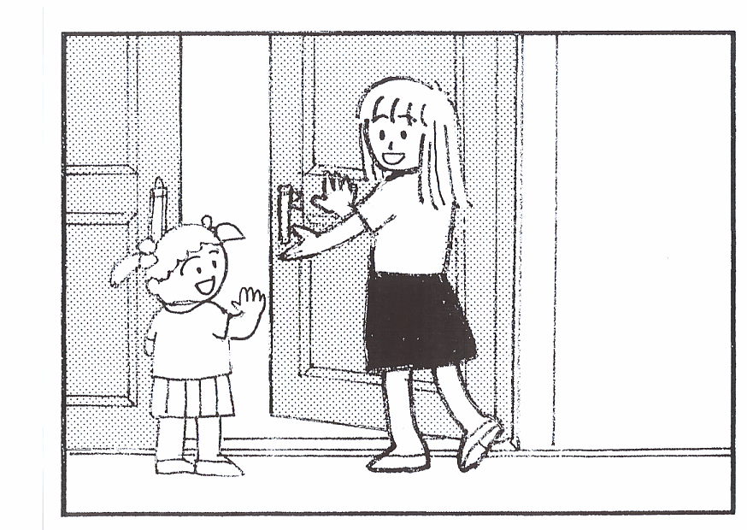
〜てあげる
私
私は子供にドアを開けてあげました。

Slide 53
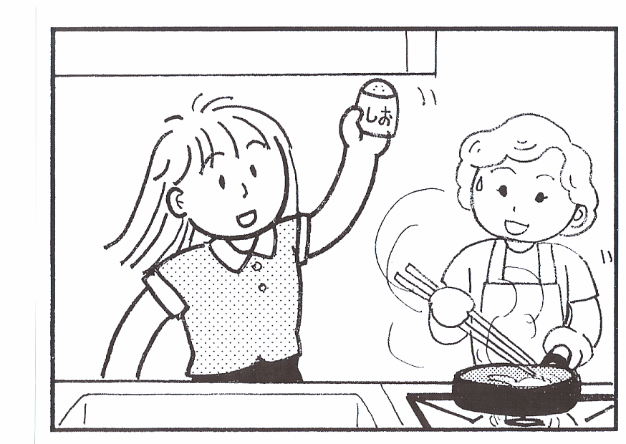
〜てあげる
私
私は母に塩（しお）を取ってあげました。

Slide 54
〜てあげる
In the てあげる sentence, the beneficiaries are accompanied by whatever particle the main verb calls for.
私は、子供を公園に連れて行ってあげた。
When the main verb does not have the place for the person, use 〜のために.
私は友達のために買い物に行ってあげた。

Slide 55
〜てあげる
友達が病気の時、何をしてあげましたか？

Slide 56
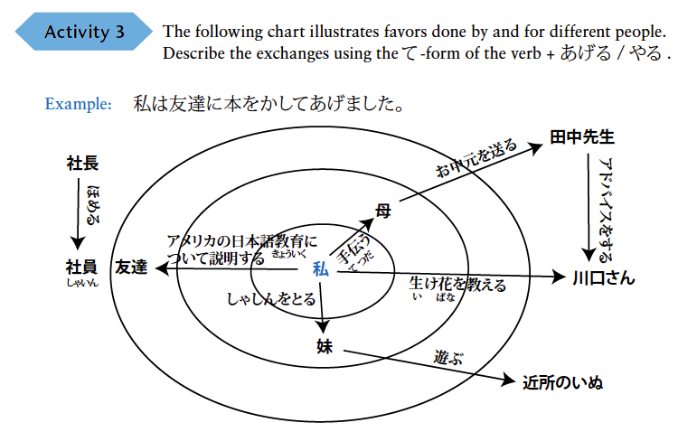
Activity 3

Slide 57
話しましょう
Your partner needs help. Tell what you would do for your partner in each situation using ～てあげる.
〜さんは、＿＿＿そうですから、〜てあげます。
Ex. 友達がいません。
天ぷらが食べたいです。
うみ(sea)に行きたいですが、車がありません。
昼ごはんが買いたいですが、お金がありません。
時間がないから部屋をそうじできません。
Xさんは友達がいないそうですから、パーティーにつれて行ってあげます。

Slide 58
文法２
Making or letting someone do something
Using the causative form

Slide 59
Causative form
先生は学生に日本語で話させます。
先生は学生に漢字で書かせます。

Slide 60
Make-causative and let-causative
The make-causative: X forces Y to do something.
お母さんはケンを一人で行かせた。
Ken’s mother made him go alone. (Ken did not want to go alone.)
The let-causative: X allows Y to do something.
お母さんはケンに一人で行かせた。
Ken’s mother let him go alone. (Ken wanted to go alone.)
Causerは
Causeeに／を
V-causative

Slide 61
Causative form の作り方
Irregular verbs:
する→させる、くる→こさせる
るverbs: Drop る, attach させる／さす
見る→見させる／見さす、
食べる→食べさせる／食べさす
うverbs:
/u/ → /a/+せる
書く→書かせる、言う→言わせる、飲む→飲ませる
〜せる can be replaced by 〜す(/u/ → /a/+す)
書く→書かす、言う→言わす、飲む→飲ます

Slide 62
せる／させる
る-verbs
受ける→
う-verbs
行く→
待つ→
読む→
つきあう→
持つ→
話す→
習う→
帰る→
あそぶ→
Irregular verbs
くる→
する→

Slide 63
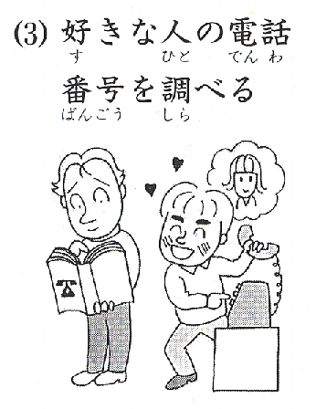
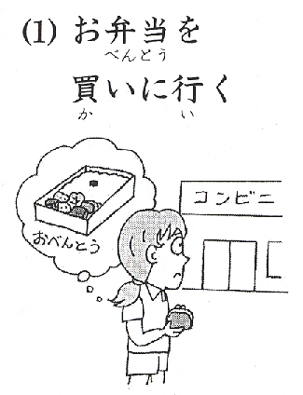
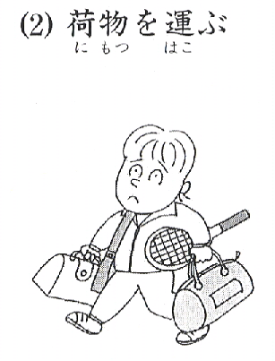
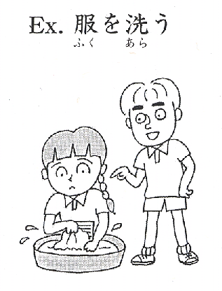
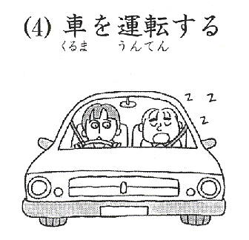
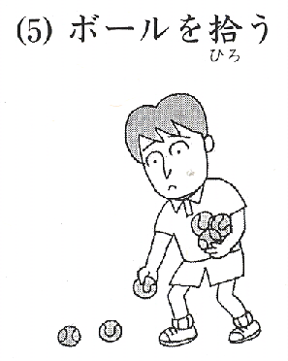
私は、後輩(こうはい)に〜(causative)ます。

Slide 64
Make-causative and let-causative
Intransitive verb
The make-causative
社長は山田さんを日本に行かせた。
父は私を日本に行かせた。
The let-causative
社長は山田さんに／を日本に行かせた。
社長は山田さんを日本に行かせてあげた。
父は私を日本に行かせてくれた。
私は父に日本に行かせてもらった。

Slide 65
Make-causative and let-causative
Transitive verb
The make-causative
社長は山田さんにレポートを書かせた。
母は私にやさいを食べさせた。
The let-causative
社長は山田さんにレポートを書かせた。
社長は山田さんに書かせてあげた。
母は私にケーキを食べさせてくれた。
私は母にケーキを食べさせてもらった。

Slide 66
Activity 1
アメリカ人

Slide 67
Activity 2

Slide 68
先生だったら
X：Yさんが先生だったら、学生に何をさせますか。
Y：私が先生だったら、学生に毎日テストをさせます。
X：どうしてですか。
Y：毎日テストがあると、学生がたくさん勉強するからです。
みなさんは、何をさせますか？

Slide 69
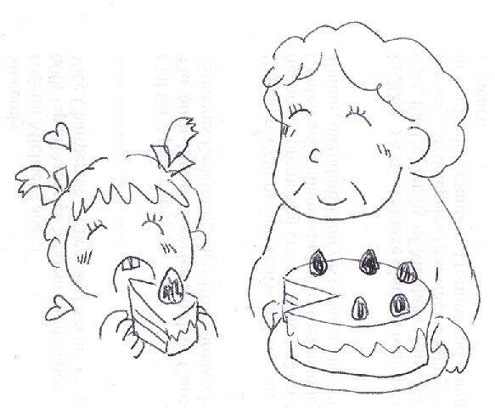
let-causative
子供の時、両親は、(私に)たくさんケーキを食べさせてくれました。
子供の時、(私は)両親にたくさんケーキを食べさせてもらいました。

Slide 70
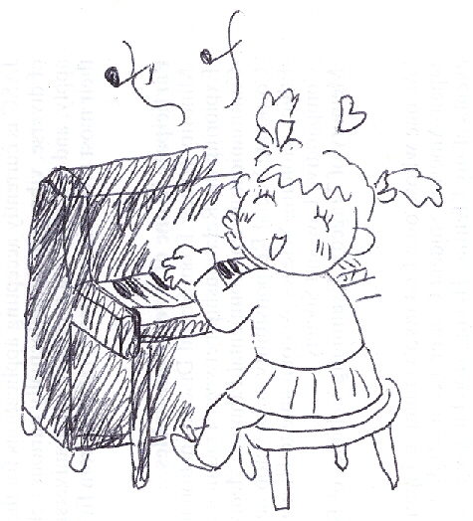
let-causative
子供の時、両親は、(私に)ピアノを習わせてくれました。
子供の時、(私は)両親にピアノを習わせてもらいました。

Slide 71
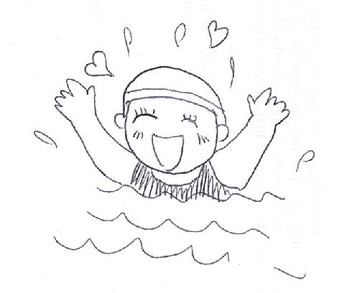
let-causative
子供の時、(私は)両親に水えいを習わせてもらいました。
子供の時、両親は、(私に)水えいを習わせてくれました。

Slide 72
子供の時の話しをしましょう
X：Yさんは子供の時、ご両親にどんなことをさせてもらいましたか？
Y：そうですねぇ。バイオリンを習わせてもらいました。とてもうれしかったです。
X：そうですか。私はサッカーに行かせてもらいましたよ。じゃあ、ご両親がさせてくれなかったことがありますか。
Y：はい、テレビが見たかったんですが、あまり見させてくれませんでした。
X：そうですか。私もテレビは見させてもらえませんでしたね。

Slide 73
文法３
Requesting permission to do something
using the causative て–from and request expressions

Slide 74
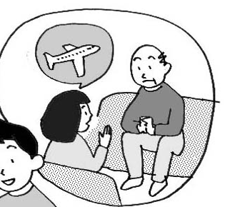
Requesting permission Let-Causativeて下さい
むすめ：お父さん、アメリカに 留学させてくれない？

Slide 75
おねがい
アメリカに留学させて。
Please let me study in America. (casual)
写真をとらせて下さい。
Please let me take photographs. (formal)
明日、授業を休ませて下さいませんか。
Would you let me (allow me) to skip the class tomorrow?
私に日本に行かせていただけませんか。
Would you let me go to Japan? (formal)

Slide 76
〜てもいいですか てform of causative + request expressions
てもいいですか can be used in a very general and non-specific manner.
The てform of causative + request expression is used specifically for personal favors only.
ゆかにすわってもいいですか。
Is it OK if I sit on the floor? / Is sitting on the floor allowed here?
ゆかにすわらせてくれませんか。
Would you mind if I sit on the floor?

Slide 77
Requesting permission: formal
先生に、ていねいにおねがいして下さい。
先生の辞書を使いたい。
オフィスでコピーをしたい。
頭が痛いので、早く帰りたい。
明日はゲームがあるので、授業を休みたい。
明日の小テストを今日受けたい。

Slide 78
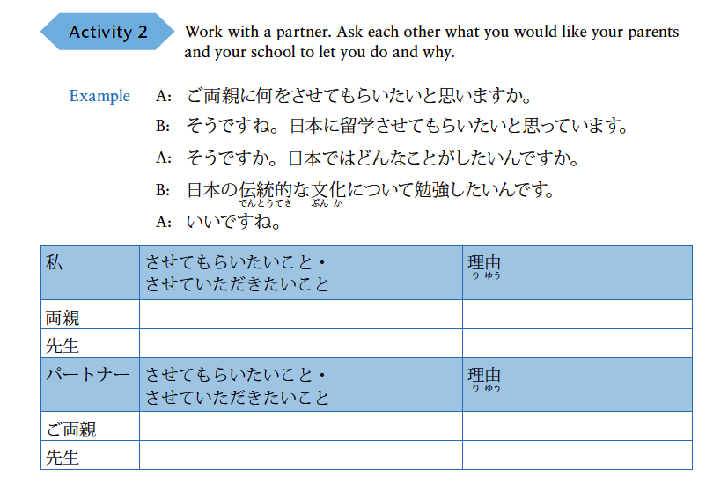
Activity 2

Slide 79
文法４
Expressing the immediate future using 〜る＋ところ; the current situation using 〜ている＋ところ; and the immediate past using 〜た＋ばかり／ところ

Slide 80
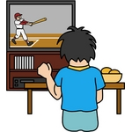
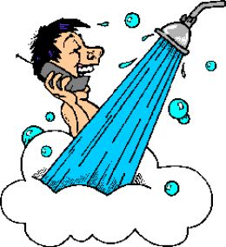
A. Plain affirmative verb + ところ
母：ケン、ちょっとてつだってくれない？
ケン：今、やきゅうを見るところだから、後でいい？
男：ええ？今から映画に行こうって？今、シャワーを
あびているところだから、１時間ぐらい待って。

Slide 81
V (plain affir.) + ところ
ところ→point in time or moment
〜る＋ところ→something is about to happen
〜ている＋ところ→something is just happening
〜た＋ところ→something has just happened

Slide 82
The immediate future using 〜る＋ところ
今出かけるところですから、後で電話して下さい。
I am just going out, so please call back later.
今、ぼくの好きなアニメが始まるところなんだよ。
My favorite anime is about to start.
習字のレッスンが終わるところです。
The calligraphy lesson is about to finish.
もう少しで、あの人の話をしんじるところだった。
I was just about to believe what he said.

Slide 83
The current situation using 〜ている＋ところ
今、生け花(いけばな)の練習をしているところです。
I am in the middle of practicing flower arranging.
今、魚を焼いているところだから、ちょっと待って。
I am in the middle of grilling fish, so please wait for a moment.

Slide 84
〜ている vs. 〜ているところ
Verbs in ているところ are usually action verbs, whose 〜ている form suggests action in progress. But, 〜ている can be “action in progress”, “resultant state”, or “habitual action”.
×今日本に住んでいるところだ
〜ている can denote a long-term on-going process, but 〜ているところ only indicates an action that is taking place at this particular moment.
最近生け花を習っている。
I am learning flower arrangement nowadays.
生け花を習っているところだ。
I am learning flower arrangement (right at this moment).

Slide 85
The immediate past using 〜た＋ところ
その話は、今ことわってきたところだ。
I’ve just declined the offer (lit.: story).
今すわったところだから、少し休ませて下さい。
I’ve just sat down, so let me rest for a moment.
X: あっ、いたの？
Oh, so you’re here after all.
Y: うん。今帰ってきたところ。
Yes, I’ve just come back.

Slide 86
The immediate past using 〜た＋ばかり
ガールフレンドとわかれたばかりです。
I’ve just broken up with my girlfriend.
イスラム教の習慣(しゅうかん)について勉強したばかりです。
I’ve just been learning about Islamic customs.

Slide 87
〜たところvs〜たばかり
〜たところ implies that almost no time or at most a very short period of time has passed since the occurrence of the event.
〜たばかり indicates that a relatively short time has passed since the event took place.
旅行から帰ったところです。
I’ve just come back from a trip (maybe only a few days ago).
旅行から帰ったばかりです。
I’ve just come back from a trip (can be a month ago).

Slide 88
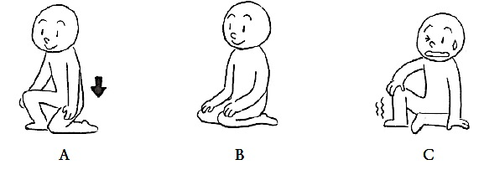
Vところ
絵A：今ごはんを食べるところだから、３０分ぐらい待って。
絵B：今ごはんを食べているところだから、話せないよ。
絵C：今ごはんを食べたところだから、すぐ出かけられるよ。

Slide 89
Vところ
(1) 友達：ごはん作るの、手伝って。
You：今＿＿＿＿ところだから、ちょっと待って。
(2) (電話で)母：週末は家に帰って来るの？
You：今＿＿＿＿ところで忙しいんだ。だから、
その次の週末に帰るよ。
(1) 友達：ケーキがあるんだけど、食べない？
You：＿＿＿＿ところだから、今はいらない。

Slide 90
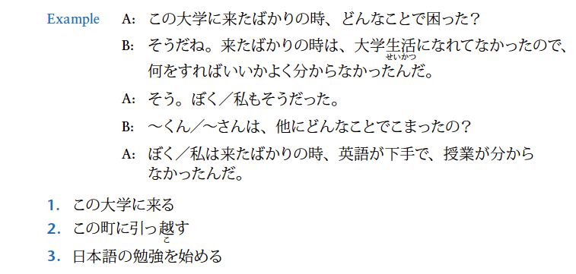
Vたばかり

Slide 91
文法５
Expressing time duration using 間 and 間に;
Tense in subordinate clauses

Slide 92
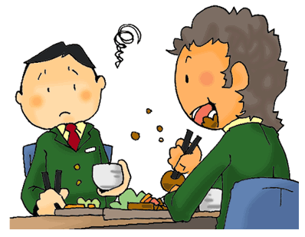
Expressing the continuation of an action or event during a specified time span using 間
日本ではごはんを食べている間、テレビを見るのはあまりいいマナーじゃありません。また、口の中に食べ物が入っている間は、話してはいけません。

Slide 93
Expressing the continuation of an action or event during a specified time span using 間
間(without に)--- the action or state described in the main clause must continue for as long as the state described in the 間 clause is in effect.
The tense of the 間 clause is normally present, regardless of the tense of the main clause.
子供が寝ている間、本を読む。
I read books while the child is sleeping.
子供が寝ている間、本を読んだ。
I read a book while the child was sleeping.

Slide 94
Expressing the continuation of an action or event during a specified time span using 間
Use 〜ているin the 間 clause
Use the dictionary form for stative verbs (いる、ある、分かる)
Mark the subject in the 間 clause by が

Slide 95
Expressing the continuation of an action or event during a specified time span using 間

Slide 96
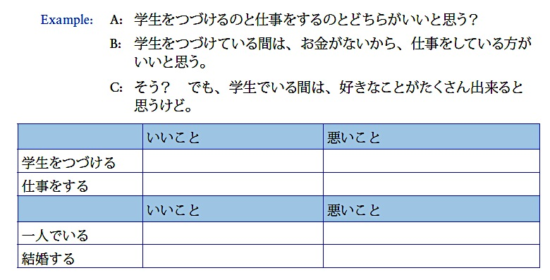
Activity 3
「〜間」を使って会話をしましょう。

Slide 97
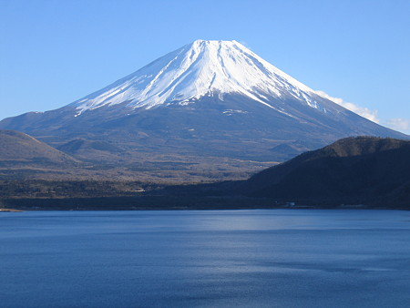
Expressing the completion of an action or event in a specified time span using 間に
日本にいる間に富士山(ふじさん)にのぼりたい。
日本に留学している間に落語(らくご)を見に行きたい。

Slide 98
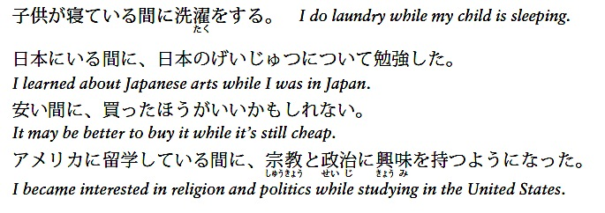
Expressing the completion of an action or event in a specified time span using 間に
間に (specific point in time) --- the action or event in the main clause must be completed within the time specified in the 間に clause.

Slide 99
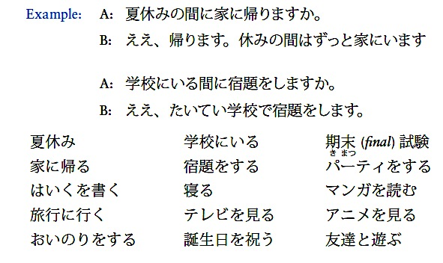
Activity 2

Slide 100
Activity 4

Slide 101
上手な聞き方

Slide 102
Monitoring and evaluation your understanding
Monitoring
Evaluating your understanding

Slide 103
聞いてみましょう

Slide 104
きせきの口紅

Slide 105
きせきの口紅

Slide 106
聞き上手話し上手

Slide 107
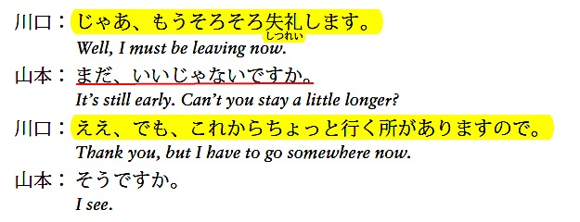
おわかれを言う
おわかれ(leave taking)の時、どんな言葉を言いますか。
When you visit someone’s house and are ready to leave, how are you going to say?

Slide 108
おわかれを言う
How do you thank for your host’s hospitality?

Slide 109
おわかれを言う
When you thank for your host’s hospitality, how do you think they will respond?

Slide 110
おわかれを言う
It is customary to express your application again the next time you meet the host/hostess or talk with him/her on the phone. How do you express for it?

Slide 111
おわかれを言う
How do you express thanks to friends, colleagues, and neighbors when you move away?

Slide 112
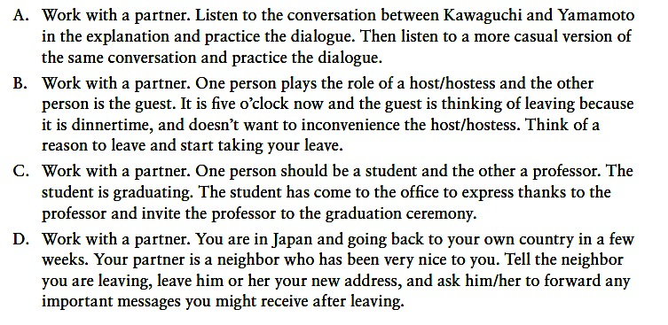
おわかれを言う

Slide 113
漢字１
化治京説調集的失々難不

Slide 114
読んでみましょう
文化
病気が治る、病気を直す
東京、京都(きょうと)
説明する
調べる
集める／集まる
文化的、日本的
失礼します。
時々、色々、人々
難しい
不便

Slide 115
読んでみましょう
病院に行ったら病気が治った。
今日の宿題は色々な問題があって、難しかった。
東京の文化と京都の文化は少し違うので、時々失礼になることがあります。
日本的な町は京都だと言う人が多いだろう。
課長に調べたことを説明した。
明日の朝、テニスの練習をしますから、８時に集まって下さい。
私の家は駅から遠いので不便だ。

Slide 116
漢字に変えて下さい。
なつやすみにとうきょうにりょこうにいくよていだ。
いろいろなにほんぶんかをならいたいので、にほんごをべんきょうしている。
しつれいにならないように、せんせいにていねいなことばではなします。
にほんの政(せい)じのことをしらべたが、せつめいがむずかしくて、よくわからなかった。
えきからかいしゃまで、でんしゃでいかなければいけないので、ふべんだ。

Slide 117
漢字に変えて下さい。（答え）
夏休みに東京に旅行に行く予定だ。
色々な日本文化を習いたいので、日本語を勉強している。
失礼にならないように、先生にていねいな言葉で話します。
日本の政治のことを調べたが、説明が難しくて、よく分からなかった。
駅から会社まで、電車で行かなければいけないので、不便だ。

Slide 118
漢字２
利当期和重活弱界正由付

Slide 119
読んでみましょう
便利
本当
学期、期末
和食、和服
重い
生活
弱い
世界
正しい、正座(ざ)
理由
受付、お付き合い

Slide 120
読んでみましょう
和食をたくさん食べる生活で病気が治りました。
日本の政治は世界的に見て、まだ弱いです。
荷物が重くなったので、タクシーを呼んだ。
かれに本当の理由を説明した。
長い時間、正座(ざ)をしていて、足が痛くなった。
社会は便利になっているが、教育などまだ色々な問題がある。
受付は分かりにくい所にあって、行くのが不便だ。
期末試験は難しいらしい。

Slide 121
漢字に変えて下さい。
かいしゃのうけつけでともだちとあった。
いま、けい済(ざい)は、せかいてきによくない。
ただしいこたえがわからなかったので、せんせいにせつめいしていただいた。
うんどうをはじめたりゆうは、からだがよわくなったからだ。
せいかつをかえて、わしょくをもっとたべようとおもう。
あきがっきよりはるがっきのほうがべんきょうがたいへんだ。
カートをつかえば、おもいにもつがあってもはこべるからべんりだ。

Slide 122
漢字に変えて下さい。（答え）
会社の受付で友達と会った。
今、経済(ざい)は、世界的によくない。
正しい答えが分からなかったので、先生に説明していただいた。
運動を始めた理由は、体が弱くなったからだ。
生活を変えて、和食をもっと食べようと思う。
秋学期より春学期の方が勉強が大変だ。
カートを使えば、重い荷物があっても運べるから便利だ。

Slide 123
上手な読み方

Slide 124
Monitoring and evaluation your understanding
Reciprocal reading
Focus on the purpose and title of the text
Skim through the text and identify the part that is relevant for your purpose (ignore the parts that you don’t understand)
Go back to the text again and check your comprehension
Underline the parts you have problems with and try to guess possible meanings from the surrounding context

Slide 125
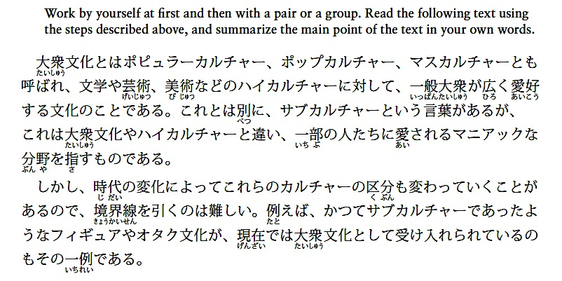
Monitoring and evaluation your understanding

Slide 126
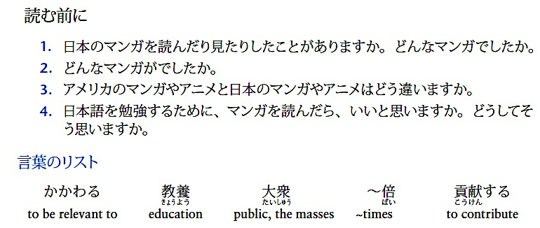
マンガ

Slide 127
一段落目(paragraph 1)

Slide 128
二段落目 (paragraph 2)

Slide 129
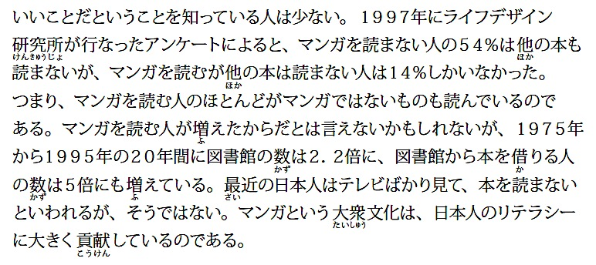
三段落目 (paragraph 3)

Slide 130
読んだ後で

Slide 131
話し合い

